Slide 1
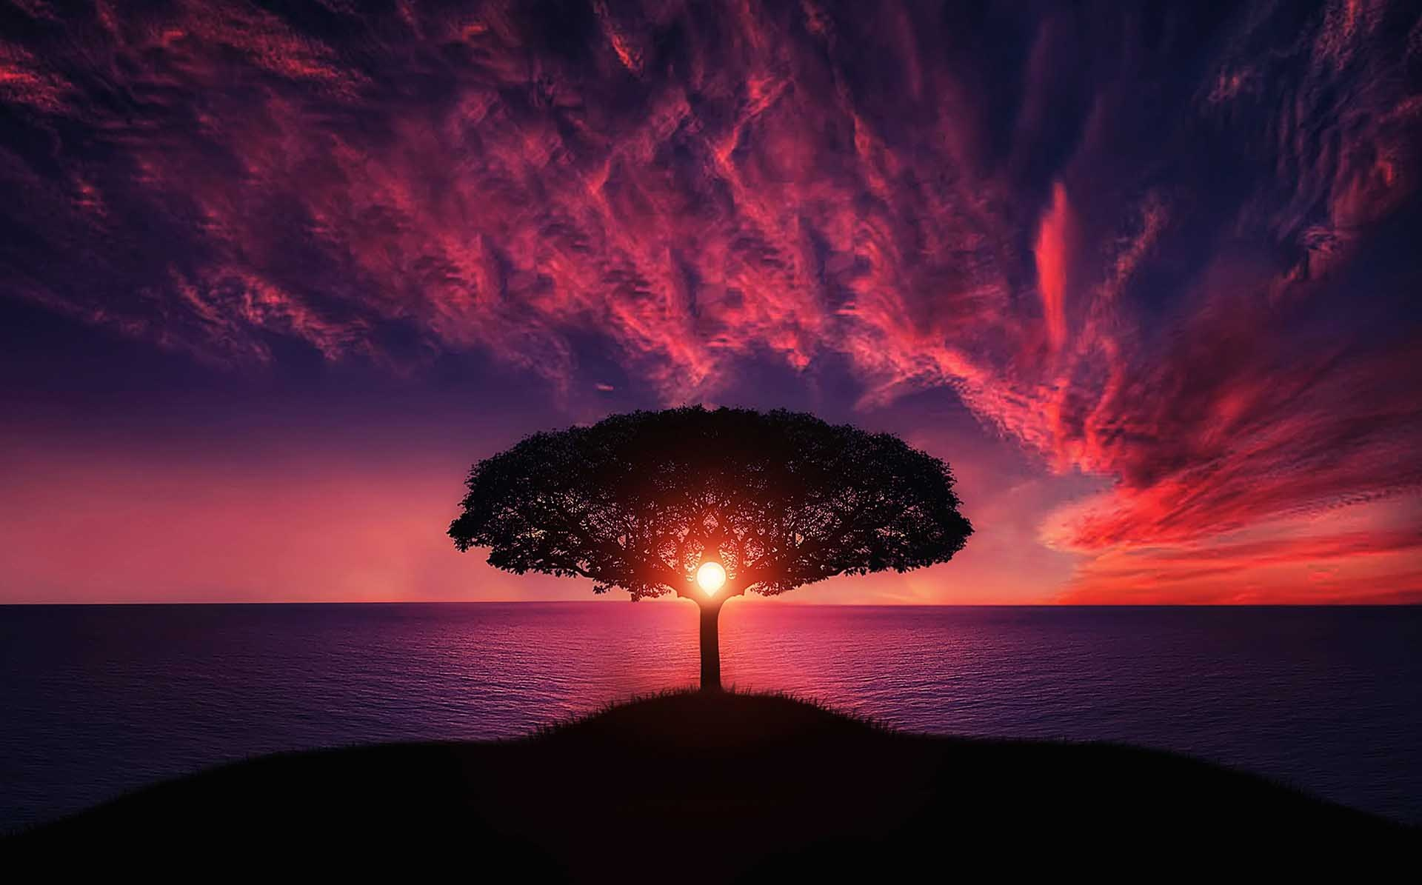
Угорі під небесами
Ангели співають,
Бога прославляють
І лунає вже віками
Людям дивна новина.

Slide 2
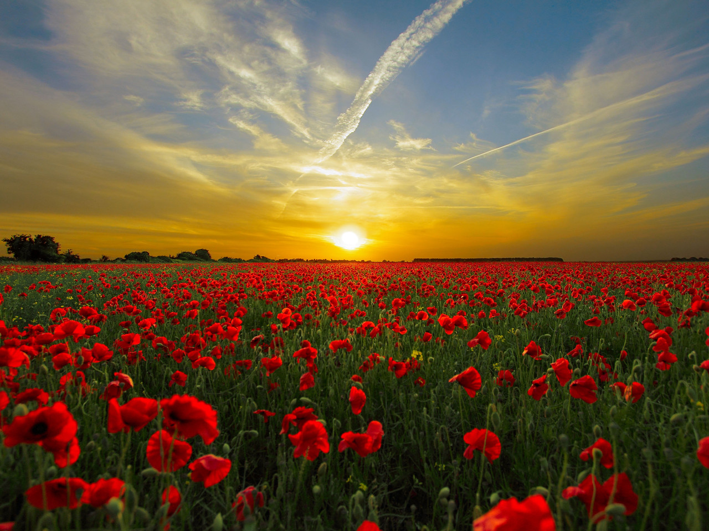
Слава Богу в небі
Прославляймо гідно
Господа свого
Слава Богу в небі
Величаймо всі Його!

Slide 3
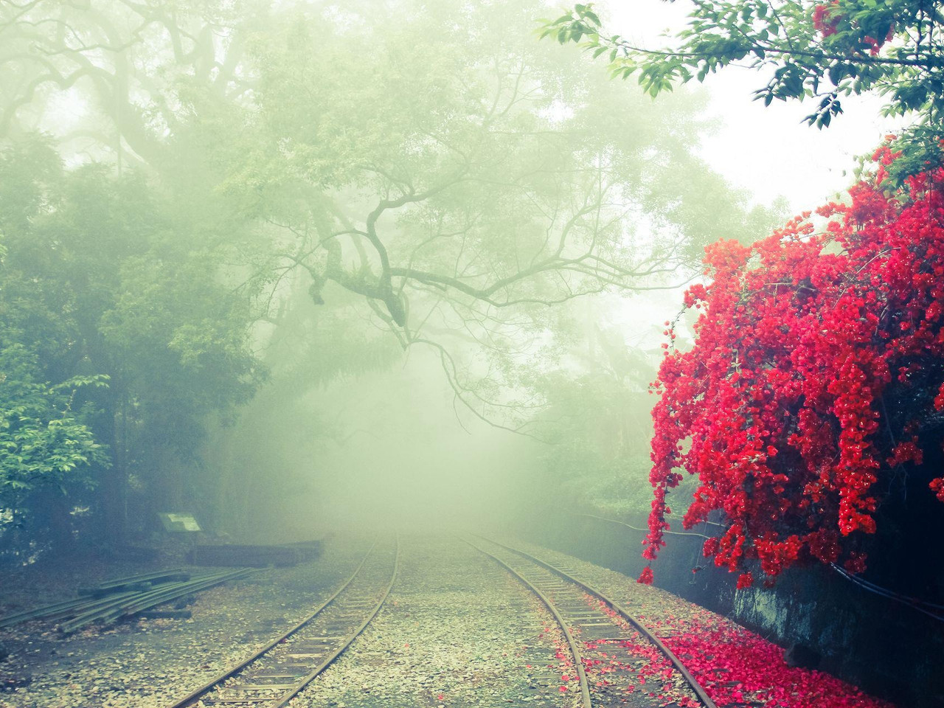
Милосердя сповіщаймо
Бог Себе являє,
де Його не знають
На Голгофу споглядаймо
Там помер за нас Христос.

Slide 4
Слава Богу в небі
Прославляймо гідно
Господа свого
Слава Богу в небі
Величаймо всі Його!

Slide 5
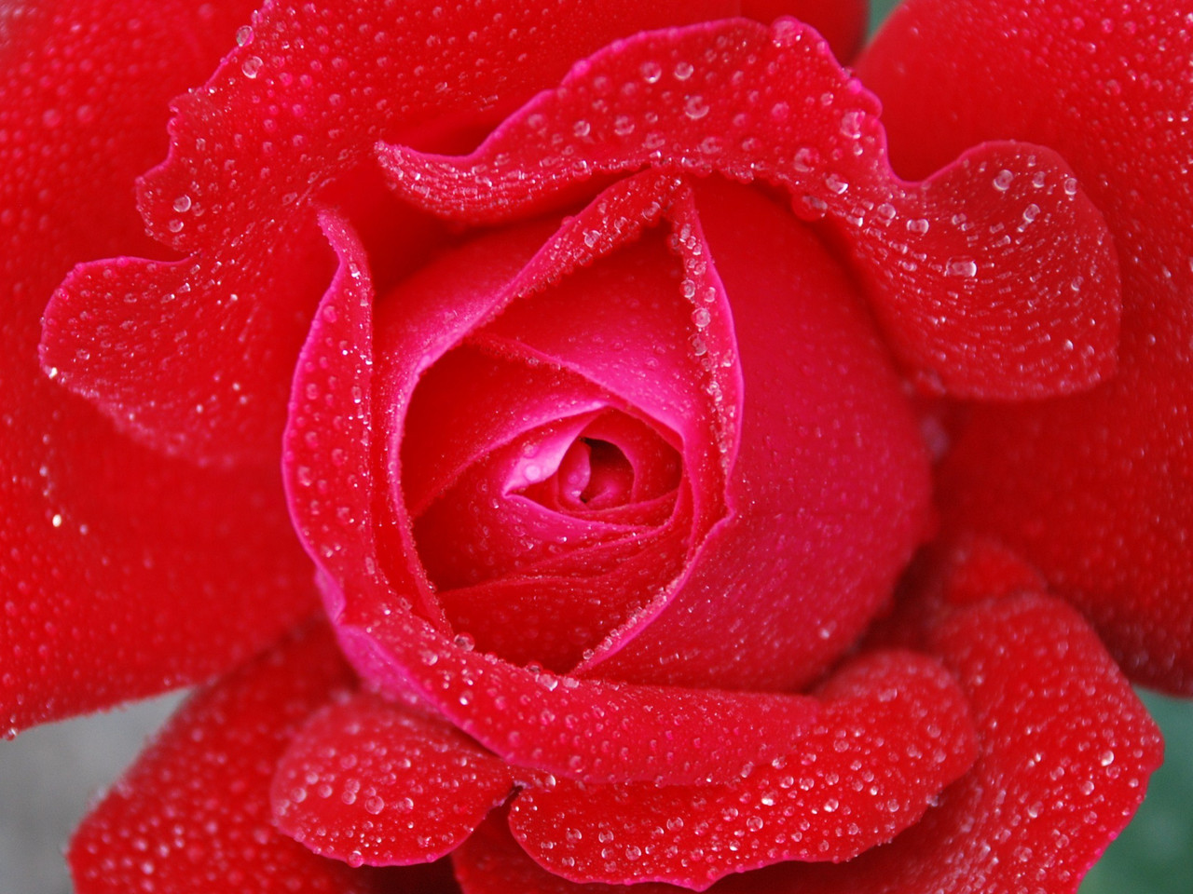
То за беззаконня наші
У вінку терновім
голова Христова
У Його спасіння чаші
Дар прощення данний нам.

Slide 6
Слава Богу в небі
Прославляймо гідно
Господа свого
Слава Богу в небі
Величаймо всі Його!

Slide 7
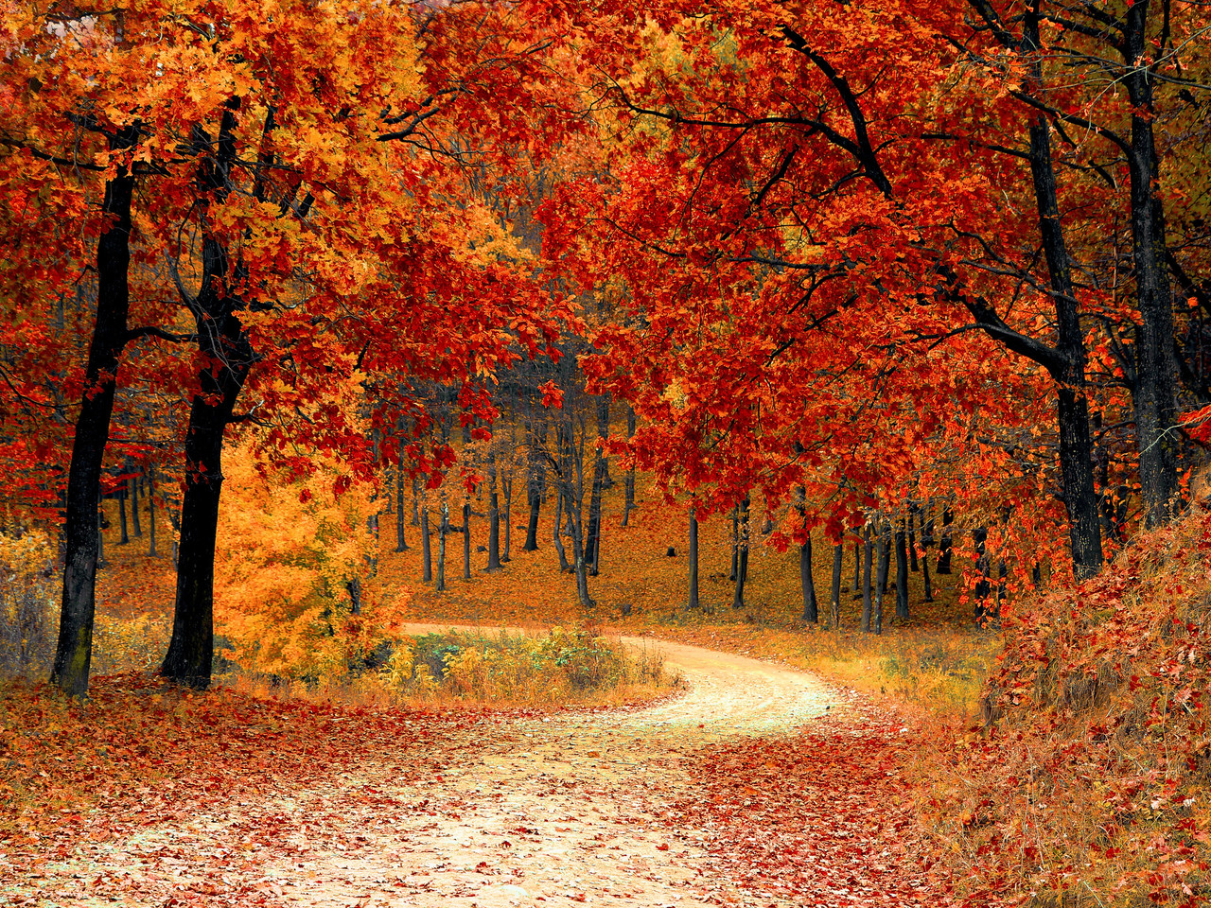
О, який же Бог ласкавий
Нам приніс спасіння
й віру в воскресіння
Всі співаймо пісню слави
Гідний Бог її від нас!

Slide 8
Слава Богу в небі
Прославляймо гідно
Господа свого
Слава Богу в небі
Величаймо всі Його!

